Slide 1
Základy sítí

Slide 2
Pojem síť
Počítačová síť je souhrnné označení pro technické prostředky, které realizují spojení a výměnu informací mezi počítači. Umožňují tedy uživatelům komunikaci podle určitých pravidel, za účelem sdílení využívání společných zdrojů nebo výměny zpráv.
Princip počítačové sítě je dopravit informaci od jednoho, nebo více počítačů, jednomu, nebo více počítačům
Sítě jsou dnes nejdůležitějším hybným prvkem světové ekonomiky

Slide 3
Dělení sítí
Dělení z hlediska postavení počítačů
  Peer to peer
  Client Server
Dělení z hlediska rozsahu
  WAN
  LAN
  MAN
  PAN (privátní síť, subtyp)

Slide 4
Jak vypadají sítě v praxi
Základem každé sítě je její vnitřní organizace (konstrukce). Ta se vyvíjí vždy před tím, než dojde k vlastní realizaci. Vytváření této konstrukce (odborně topologie) je jedním z nejsložitějších a nejnáročnějších úkonů.
Topologie mohou mít několik základních tvarů
  Hvězdicovité uspořádání
  Kruhovité uspořádání
  Hřebenovité uspořádání (dnes již zastaralá struktura)
  Kombinovaná topologie

Slide 5
Hvězdicovité uspořádání
Vhodné pro menší sítě
Vyžadují malé investice
Jsou jednoduché na údržbu
Nejsou odolné proti výpadkům
Jedná se o čistě centristickou topologii

Slide 6
Kruhové uspořádání
U některých typů sítí nejsou potřeba aktivní síťové prvky
Náročná údržba
Složité nastavování
Částečná odolnost proti výpadkům
Pokud je nutné použít síťové prvky, je nutné použít kvalitní a drahé komponenty
Speciální formou je hřebenové uspořádání (v podstatě se jedná o otevřený kruh), používalo se hlavně u starých sítích na bázi koaxiálních kabelů

Slide 7
Kombinované uspořádání
Nejlepší řešení pro větší a velké sítě
Složité na konfiguraci
Náročné na síťové prvky
Velmi citlivé na dokonalé naplánování topologie
Lze docílit stoprocentní redundance propojení
Lze zcela optimálně rozložit zátěž
Lze použít jak pro centristické uspořádání tak pro decentralizovanou formu

Slide 8
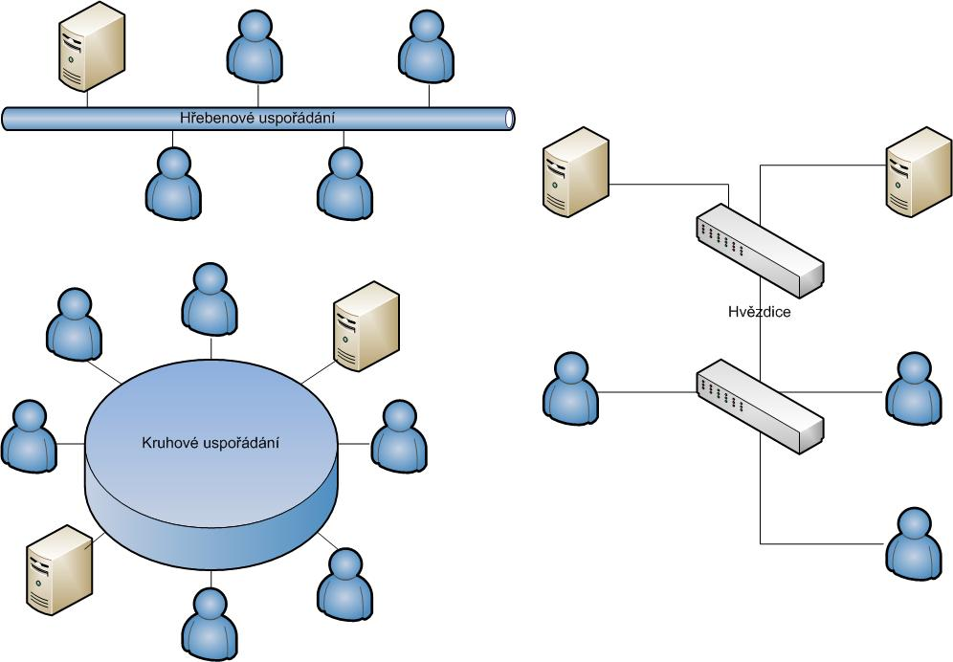

Slide 9
Síťové prvky
Pasivní prvky – aktivně se na přenosu dat nepodílejí. Patří sem veškeré propojovací mechanismy jako kabely, antény, datové rozvaděče, patch panely, vyvazovací panely, keystony, konektory RJ11/12/45 atd.
Aktivní prvky – aktivně sestavují a řídí jednotlivá spojení mezi počítači. Mezi typické představitele patří: síťové karty, huby, switche, bridge, routery, konvertory, access pointy atd.

Slide 10
Propojování sítě
Propojení sítí je možné za pomocí tří základních „nosičů“
  Metalické propojení
  Optické propojení
  Bezdrátové propojení
Všechny tři typy jsou v současnosti hojně využívány
Každá síť musí být řešena individuálně s ohledem na místní podmínky, nelze tedy říci, která z technologií je nejvhodnější. Je to čistě individuální záležitost.

Slide 11
Metalické propojení
Propojení klasickým kabelem z kovových materiálů (nejčastěji měď, nebo hliník, případně jiná kovová slitina)
Nejlevnější způsob připojení
Vhodné na kratší vzdálenosti
Spolehlivé řešení
Citlivost na elektromagnetické záření
Citlivost na mechanické poškození
Existuje ve dvou základních variantách
  Stíněné kabeláže (odolnější proti elmag. záření)
  Nestíněné kabeláže (nejlevnější)
Vhodné pro sítě typu LAN

Slide 12
Metalická propojení II.
Nejčastějším typem metalického propojení je:
  Kroucená dvojlinka – používá se pro sítě typu Ethernet, případně pro alternativní sítě např. pro přenos signálu přes RS485 atd. Kabel je tvořen osmi vodiči zapojenými na koncích do koncovky RJ11/12 (s menším počtem vodičů – 4), nebo RJ45 s plným počtem. Případně může být kabel na jedné, nebo obou stranách zakončen speciálním modulem (keystonem) určeným do datových rozvaděčů, nebo může kabel končit přímo v patch panelu. Kabel se pak ukončuje zaříznutím do svorkovnice typu 110, nebo KRONE za pomocí speciálního nástroje.
  Kabel může být zapojen buď rovně (pin na pin), nebo křížem (crosslink). Kabel může být buď stíněný, nebo nestíněný (STP, UTP).
  Kabeláž postavená na kroucené dvojlince se dále identifikuje podle kategorií. Kategorie určuje kvalitu kabelu a tím pak určuje vhodnost pro jednotlivé standardy.
  V současné době je možné setkat se s těmito kategoriemi:
    CAT3 – kabel je způsobilý pro provoz v sítích standardu Ethernet (max. 10Mbps)
    CAT5(e) – kabel je způsobilý pro provoz v sítích standardu FastEthernet (max. 100Mbps), výjimečně u verze CAT5e i pro provoz sítí 1000Mbps, tedy GigabitEthernet.
    CAT6 – kabel je způsobilý pro provoz v sítích standardu GigabitEthernet (max. 1000Mbps)
    CAT7 – nová verze standardu pro sítě 10GigabitEthernet (max. 10Gbps)
  Koaxiální kabel – používá se hlavně pro přenos datových toků s použitím jednoduchých komunikačních protokolů, příkladem jsou propojovací spoje od antén do Access pointů apod. Výhodou je relativně dlouhý dosah a vysoká odolnost proti magnetickým vlivům. Koaxiál je ze samé podstaty stíněným spojem.
Notes:
http://cs.wikipedia.org/wiki/RJ-45
http://en.wikipedia.org/wiki/Category_6_cable
PoE

Slide 13
Optické propojení
Skleněná, nebo plastická vlákna nesoucí světelný signál (ten následně dekódován na čitelná data)
Drahá technologie
Přenos na velké vzdálenosti
Odolnost proti elmag. záření
Citlivost na mechanické poškození
Náročné zapojení
Dlouhá trvanlivost
Vhodné pro sítě typu WAN a pro spojování sítí typu LAN

Slide 14
Bezdrátové propojení
Přenos dat prostřednictvím různých technologií bez fyzického spojení vzduchem
Přenos na různé vzdálenosti od metrů po tisíce kilometrů, vhodnější nasazení je ale u sítí na vzdálenost max. jednotek kilometrů (satelitní technologie vhodná pro dálkové přenosy má určitá omezení výkonnostního charakteru)
Na trhu množství různých vzájemně nekompatibilních technologií
Citlivost při přenosu na různé externí vlivy
Složitost celého zapojení
Příklady technologií:
  WIFI (krátké a střední vzdálenosti)
  WIMAX (střední vzdálenosti)
  Miracle (střední vzdálenosti)
  BreezeNet (střední vzdálenosti)
  WalkAir (střední vzdálenosti)
  Bluetooth (krátké vzdálenosti)
  InfraRed (krátké vzdálenosti)
  Laserové pojítka (krátké a středně krátké vzdálenosti)
Vhodné pro sítě typu WAN

Slide 15
Pomocné pasivní síťové prvky
Patch panel – panel v němž se ukončují kabely nejčastěji kroucené dvojlinky. Kabel je ukončen na svorkovnici (KRONE, 110) za pomocí speciálního narážecího nástroje. Patch panely mohou existovat v hotové verzi (svorkovnice je přímou součástí), nebo v modulární verzi (panel je osazen později moduly, keystony). Patch panely mohou existovat ve verzích do 10“ a 19“ datových rozvaděčů
Datový rozvaděč – důležitá pasivní komponenta umožňující optimální a hlavně organizované zapojování datové kabeláže, datový rozvaděč (rack) dále slouží k ochraně proti poškození kabeláže (obvykle lze zamknout). Čelní strana je obvykle vybavena skleněnými dveřmi (nevhodné pro server racky, které mají svá specifika). Racky se vyrábějí ve dvou základních formátech (šířkách) a to 10“ (vhodné tam, kde je málo místa a kde je málo kabelů) a 19“. Obě hodnoty jsou standardní, proto je možné prvky různých výrobců zamontovat do stejného podkladu. Základními jednotkami velikosti racku jsou jejich výška, která se uvádí v jednotkách U (1U=4,5cm) a hloubka, která se uvádí v mm. Pro síťové prvky se obvykle používají racky velikosti 6-15U s hloubkou kolem 400-500mm.
Vyvazovací panel – obvykle také nazýván jako Cable organizer slouží jak název napovídá k lepšímu organizování kabeláže vyvedené na čelní stranu datového rozvaděče (tedy k uspořádání tzv. patch (propojovacích) kabelů)
Antény – vyrábějí se v různých variántách vždy s ohledem na konkrétní požadavek bezdrátové sítě. Typy antén: sektorové, všesměrové a bodové, podle toho v jakém úhlu jsou schopny přijímat

